Slide 1
RiegoRL
CC3104 APRENDIZAJE POR REFUERZO · PROYECTO FINAL
Un agente que aprende cuánto regar cada día una parcela de maíz en el Corredor Seco de Guatemala
José Luis Gramajo Moraga · 22907
Ángel Andrés Herrarte Lorenzana · 22873
Universidad del Valle de Guatemala · Noviembre 2026
Notes:
Buenas. Somos José Luis Gramajo y Ángel Herrarte. Nuestro proyecto se llama RiegoRL: un agente de aprendizaje por refuerzo que decide cada día cuánta agua aplicar a una parcela de maíz, usando clima real del Corredor Seco de Guatemala.

Slide 2
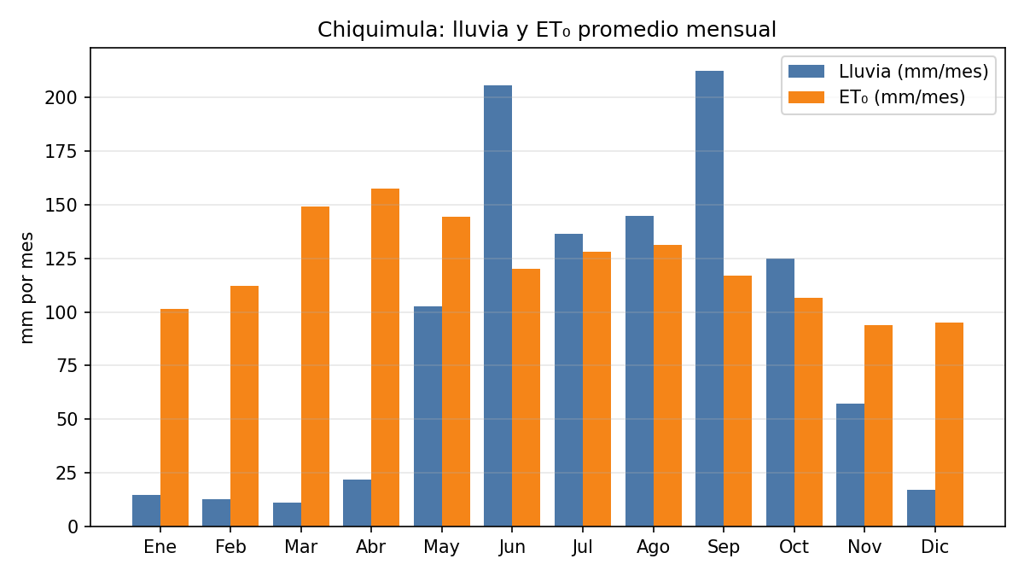
¿Cuánto regar hoy, sin saber cuánto lloverá?
EL PROBLEMA
En el Corredor Seco la lluvia es irregular y la canícula afecta al maíz. El riego se decide por calendario o experiencia: se desperdicia agua antes de una lluvia o se riega tarde.
Es un problema secuencial bajo incertidumbre: el riego de hoy cambia la humedad de los próximos días y el rendimiento solo se ve al final de la temporada.
Datos: Open-Meteo, Chiquimula 2000–2026 · 2
Notes:
En el Corredor Seco de Guatemala la lluvia es irregular. Como se ve en la gráfica, de noviembre a abril casi no llueve mientras la demanda de agua del cultivo sigue alta. Donde hay riego, normalmente se decide con un calendario fijo o por experiencia. Esto es un problema secuencial bajo incertidumbre: lo que riego hoy afecta los días siguientes, no sé con certeza cuánto lloverá y el efecto en la cosecha solo se ve al final. Por eso lo planteamos como aprendizaje por refuerzo.

Slide 3
El riego como un proceso de decisión de Markov
FORMULACIÓN
Estado
Acción
Humedad del suelo, avance y etapa del cultivo, pronóstico de lluvia a 3 días, ET₀ del día y agua restante del presupuesto
Lámina de riego del día: 0, 10, 20, 30 o 40 mm. Un episodio es una temporada de 125 días.
Transición
Recompensa
Balance hídrico FAO-56 con lluvia y ET₀ reales. El pronóstico tiene ruido y falsos secos.
Transpiración relativa del día, menos el costo del agua y de las pérdidas, más un bono por el rendimiento final. γ = 0.99
r = ETa/ETc − λ_agua · I/I_max − λ_pérdida · DP/I_max · bono final 10 · Ya/Ym · 3
Notes:
Formulamos el problema como un MDP. El estado incluye la humedad del suelo, la etapa del cultivo, un pronóstico de lluvia con ruido, la evapotranspiración del día y el agua que queda del presupuesto. La acción es cuántos milímetros regar ese día. La transición la da el balance hídrico de la FAO, alimentado con clima real. La recompensa premia que la planta transpire sin estrés y castiga el agua usada y la que se pierde por percolación; al final se suma un bono por el rendimiento estimado.

Slide 4
Clima real y tres estrategias de referencia
DATOS Y PUNTO DE COMPARACIÓN
9 678
60 · 6 · 12
3
días de clima de Chiquimula, de 2000 a 2026, sin datos faltantes
temporadas de entrenamiento, validación y prueba, separadas por año
siembras por año: primera, postrera y época seca
Estrategia | Cómo decide
Sin riego | Nunca riega: la cota inferior
Calendario | 30 mm cada 5 días, sin mirar el suelo
Umbral | Repone la humedad cuando el suelo pasa el límite de estrés de FAO-56: la referencia fuerte
4
Notes:
Usamos casi diez mil días de clima real descargados de Open-Meteo y separamos las temporadas por año: 60 para entrenar, 6 para validar y 12 para la prueba final, que no se tocan hasta el final. Para comparar usamos tres estrategias: no regar, regar por calendario y una regla por umbral, que es lo que haría un técnico agrícola. Esa regla es la referencia fuerte que el agente debe igualar o superar.

Slide 5
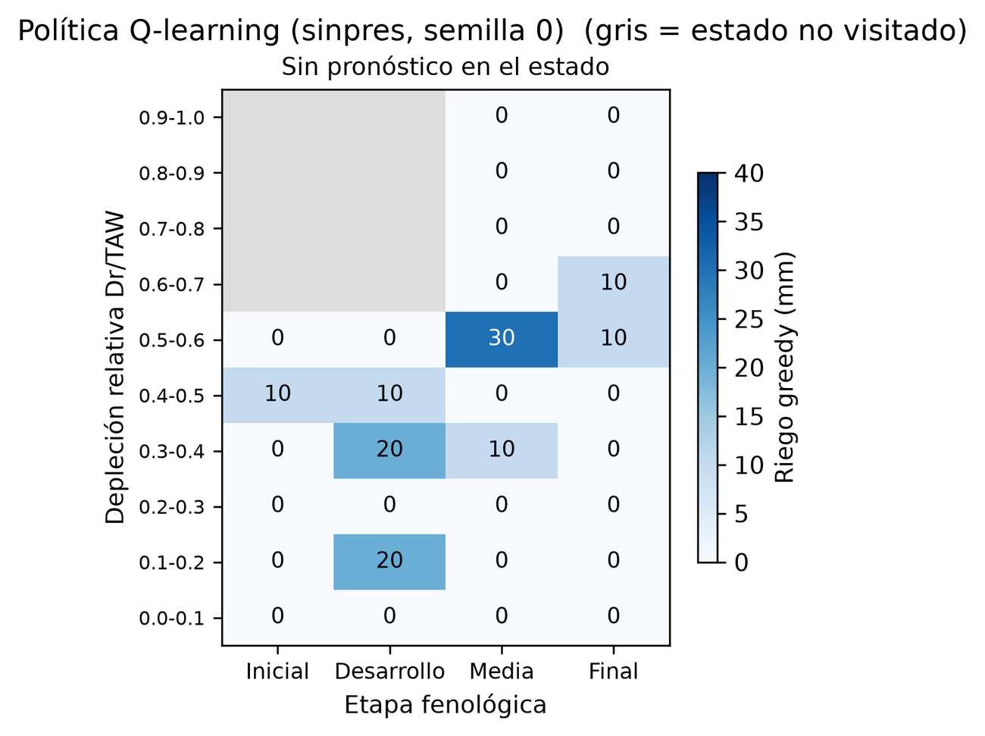
Q-learning tabular y DQN, implementados a mano
AGENTES
 | Q-learning | DQN
Estado | Discreto: humedad (10) × etapa (4) | Continuo: los 6 valores
Valor | Tabla Q con numpy | Red 64-64 con PyTorch
Estabilidad | Q inicial optimista y α decreciente | Replay y red objetivo
Exploración | ε-greedy, 20 000 episodios | ε-greedy, 2 000 episodios
Tiempo | Unos 90 s en CPU | De 2.5 a 3.5 min en CPU
Q-learning aprendió solo una regla parecida al umbral: no riega hasta que el suelo se seca a la mitad.
Ambos con γ = 0.99, semillas 0, 1 y 2 · sin Stable-Baselines3 · 5
Notes:
Implementamos dos agentes desde cero. Q-learning trabaja con una tabla: discretizamos la humedad y la etapa del cultivo. DQN usa una red neuronal sobre el estado continuo, con experience replay y red objetivo para estabilizar el aprendizaje. El mapa de la derecha muestra la política que aprendió Q-learning: no riega hasta que el suelo pierde cerca de la mitad del agua disponible, y entonces aplica entre 10 y 30 milímetros. Es decir, descubrió por su cuenta algo muy parecido a la regla agronómica.

Slide 6
Cada cambio partió de una hipótesis
PROCESO ITERATIVO
Iteración | Qué observamos | Decisión
Referencias | El umbral ya logra 0.997 de rendimiento con 140 mm | Agregar presupuesto de agua
Q-learning v1 | Riega 399 mm: nunca exploró el suelo seco | Corregir la exploración
Q optimista y α decreciente | Baja a 216 mm y se estabiliza entre semillas | Adoptado
Sin pronóstico | Q-learning baja a 182 mm; DQN no cambia | Adoptado en Q-learning
Presupuesto 150 mm | El RL no supera al umbral: la hipótesis no se cumplió | Reportarlo y explicar la causa
Costo del agua × 2 | Mejora de 0.2 puntos, menor que el ruido | No adoptado
Resultados en validación; detalle en docs/ITERACIONES.md · 6
Notes:
El proyecto fue iterativo. Primero vimos que la regla por umbral ya era casi perfecta, así que agregamos un presupuesto de agua para darle espacio al agente. La primera versión de Q-learning regaba casi 400 milímetros porque nunca exploró el suelo seco; con una tabla Q optimista y una tasa de aprendizaje decreciente bajó a 216. Quitar el pronóstico del estado le ayudó a Q-learning porque reduce el número de estados. Con presupuesto, nuestra hipótesis de que el RL superaría al umbral no se cumplió, y lo explicamos en los resultados. Duplicar el costo del agua dio una mejora menor que el ruido, así que no lo adoptamos.

Slide 7
Veamos al agente regar una temporada
DEMOSTRACIÓN
Pruebas, evaluación final y la simulación día a día: DQN frente a la regla por umbral, con 150 mm de presupuesto.
Notes:
Ahora les mostramos el funcionamiento. [Aquí va el video de la ejecución.] Vamos a correr las pruebas, la evaluación final en los años de prueba y la animación de una temporada, donde se ve día a día cómo decide el agente comparado con la regla por umbral.

Slide 8
El agente empata con la mejor regla, pero no la supera
RESULTADOS EN PRUEBA · 2022–2025
Escenario | Estrategia | Agua (mm) | Días con estrés | Rendimiento | Recompensa
Sin presupuesto | Umbral | 187 | 4.7 | 0.997 | 131.3
Sin presupuesto | Q-learning | 232 | 0.0 | 1.000 | 130.9
Sin presupuesto | DQN | 193 | 1.3 | 0.999 | 131.4
Presupuesto 150 mm | Umbral | 121 | 18.7 | 0.884 | 121.3
Presupuesto 150 mm | Q-learning | 114 | 32.5 | 0.821 | 116.0
Presupuesto 150 mm | DQN | 132 | 25.7 | 0.870 | 120.3
Medias de 12 temporadas × 3 semillas · las diferencias de recompensa menores a 1.5 están dentro de la variación · 8
Notes:
Estos son los resultados en los años de prueba, que el agente nunca vio. Sin presupuesto, DQN empata con la regla por umbral: la diferencia de recompensa es menor que la variación entre semillas, pero tiene 3.4 días de estrés menos por temporada con casi la misma agua. Q-learning logra rendimiento perfecto pero gasta 45 milímetros más. Con presupuesto de 150 milímetros, la regla por umbral es la mejor estrategia. Para dar contexto: regar por calendario gasta 750 milímetros y no regar deja el rendimiento en 62 por ciento.

Slide 9
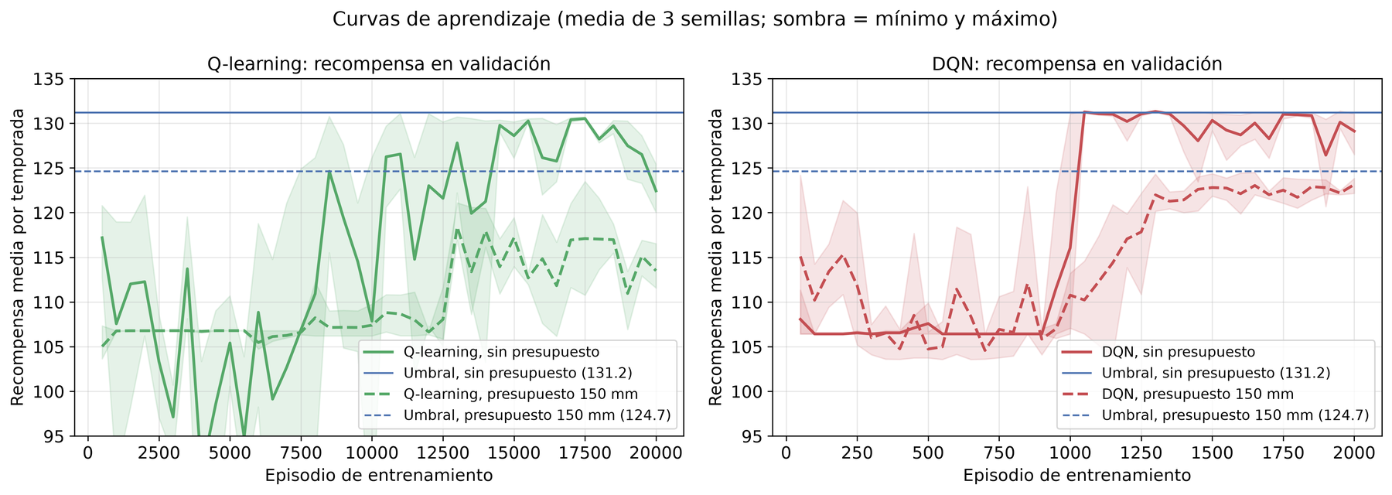
DQN alcanza al umbral en 1 000 episodios
APRENDIZAJE
Línea sólida: sin presupuesto · línea punteada: 150 mm · líneas azules: regla por umbral · 9
Notes:
Estas son las curvas de aprendizaje en validación. Q-learning, a la izquierda, mejora de forma irregular durante 20 000 episodios hasta acercarse al umbral. DQN, a la derecha, aprende mucho más rápido: alrededor del episodio 1 000, cuando la exploración baja, salta al nivel de la regla por umbral. Las líneas punteadas son el escenario con presupuesto: ahí los dos agentes quedan por debajo de la línea azul punteada, que es el umbral.

Slide 10
Lo que aprendimos del agente y del simulador
CONCLUSIONES
El RL aprende a regar bien
La hipótesis no se cumplió
Sin conocer FAO-56, DQN iguala a una regla diseñada con ese mismo modelo y reduce los días de estrés.
Con presupuesto no hay ventaja: el simulador usa un Ky único, así que el agua vale igual en cualquier etapa.
Más estado no siempre ayuda
Trabajo futuro
El pronóstico de 3 días no aportó: a Q-learning le multiplicaba los estados sin dar información útil.
Ky por etapa, pronósticos reales y costo variable del agua, donde planificar sí tendría valor.
github.com/Abysswalkr/RiegoRL-FinalP_AR · 10
Notes:
Para cerrar: primero, el aprendizaje por refuerzo sí aprende a regar bien; sin conocer el modelo FAO-56, DQN iguala a una regla diseñada con ese mismo modelo y reduce los días de estrés. Segundo, nuestra hipótesis del presupuesto no se cumplió, y la causa está en el simulador: con un solo coeficiente de respuesta para toda la temporada, el agua vale lo mismo en cualquier etapa, así que guardarla no da ventaja. Tercero, agregar información al estado no siempre ayuda. Como trabajo futuro, un simulador con coeficientes por etapa, pronósticos reales y costos de agua variables le daría al agente una razón real para planificar. Todo el código está en el repositorio. Gracias.

